Slide 1
Муниципальное бюджетное общеобразовательное учреждение
наро-фоминская средняя общеобразовательная школа №4 с УИОП
(Дошкольная образовательная площадка №1 детский сад №9)
«Формы организации занятий с учётом особенностей психического развития детей с РАС»
Подготовила:
Фионова С.П.
педагог-психолог

Slide 2
Расстройство потребности в контакте с окружающими – один из основных критериев аутизма.
Классический аутист избегает всех видов контактов. Но имеются исключения
Ребенок избегает общения со сверстниками. Предпочитает взрослых. Может избегать любых контактов или общаться крайне избирательно.
Ребенок плохо переносит, когда кто-то подходит к нему слишком близко, дотрагивается до него (иногда вообще этого не допускает)
Ребенок уклоняется от прямого взгляда (смотрит краем глаза). У него может быть «пустой» взгляд «в никуда»; взгляд «мимо» или «сквозь» собеседника.

Slide 3
Расстройство поведения и деятельности
Ребенок не играет, а совершает напоминающие игру стереотипные действия (катает машинку, перекладывает предметы).
У ребенка могут быть повторяющиеся (стереотипные) странные вычурные движения (вращения, хлопки, сложные телодвижения)
Ребенок склонен к бессмысленным ритуалам и к однообразным рутинным действиям (часами режет бумагу или перебирает пуговицы)
У ребенка бывают проявления, напоминающие истерические (агрессивные выходки, пронзительный плач, припадки), но они отличаются от истерики по своим причинам.

Slide 4
Расстройство восприятия и внимания
Сверхчувствительность. Дети воспринимают как болезненные вполне
нейтральные вещи: зрительные образы, звуки.
Нечувствительность. Ребенок не замечает значимые чувственные сигналы: «не видит» крупного яркого объекта прямо перед носом; не «слышит» громкого звука.
Избирательность восприятия и внимания. Дети замечают объекты одного типа (например, зрительные) и не воспринимают других (слуховые)
Дети могут быть неспособны соотносить между собой сигналы разного
происхождения.

Slide 6
Мотивация к выполнению действий у такого ребенка – это не познание и не одобрение (как у нормы). Для него удовольствие лежит, прежде всего, в теле.
Виды ощущений, через которые нужно работать с ребёнком:
Вестибулярные
Проприоцептивные
Тактильные
Аудиальные
Визуальные
Нужно определить, какие виды ощущений вызывают у ребёнка большую реакцию. И заложить в основу занятия эти ощущения.

Slide 7
Учитывая особенности психического развития детей с РАС, необходимо выстраивать работу следующим образом:
Формировать адаптивные формы поведения
Способность к продуктивному взаимодействию со взрослыми
Привлекать внимание ребенка к себе и своим действиям
Развивать способности повторять за взрослым те или иные движения
Слышать и воспринимать речь взрослого
Всего этого можно добиться только через игру

Slide 8
Главные принципы в начале работы:
БЫСТРО
ПРОСТО
ИНТЕРЕСНО
Длительность одного предъявляемого задания вначале может составлять всего 15-30 секунд! Смогли привлечь внимание – уже хорошо.

Slide 9
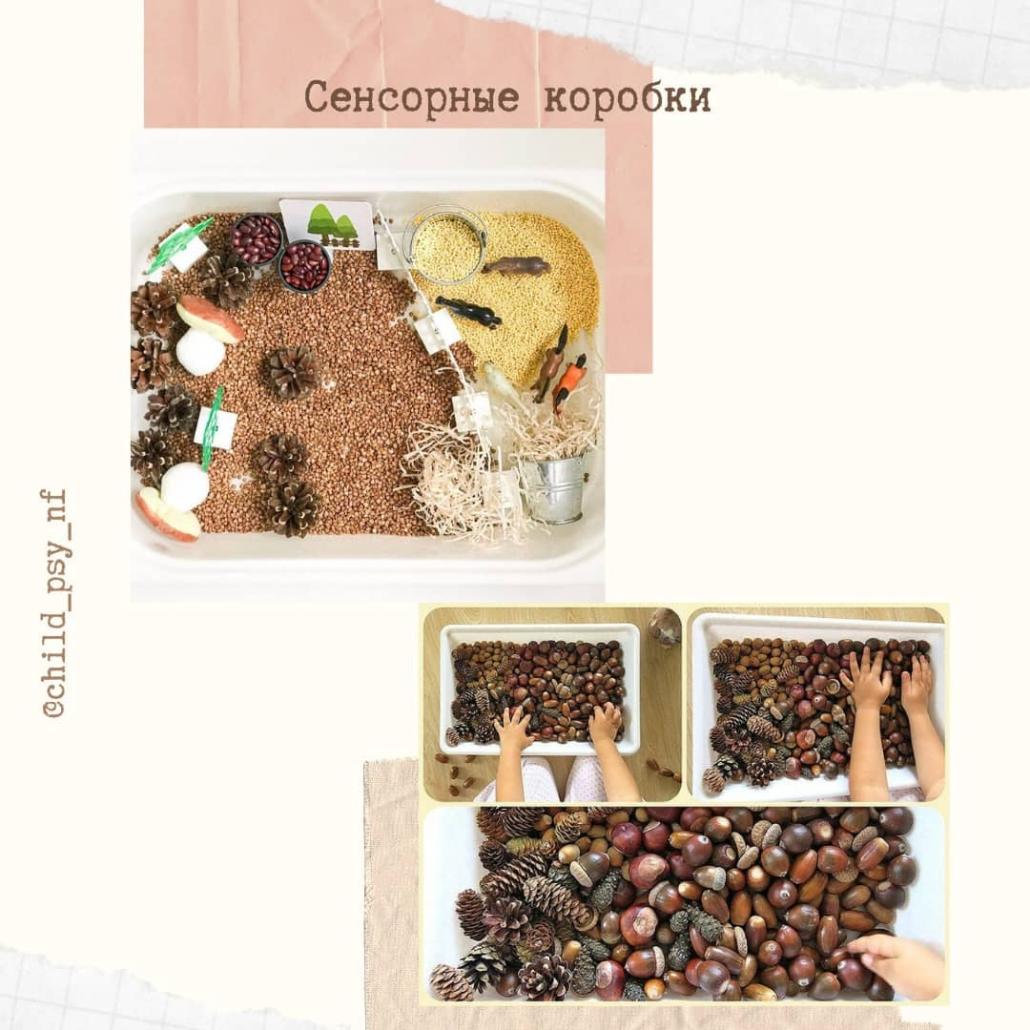
Примеры игр, которые могут использоваться в ходе занятия:

Slide 10
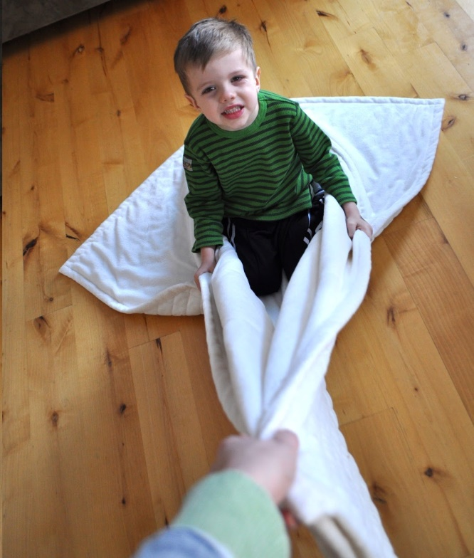
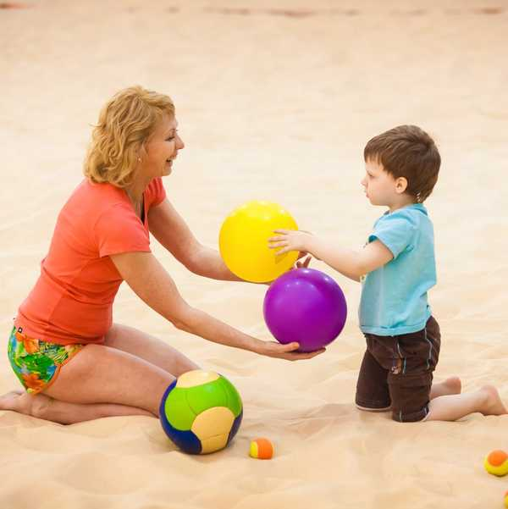
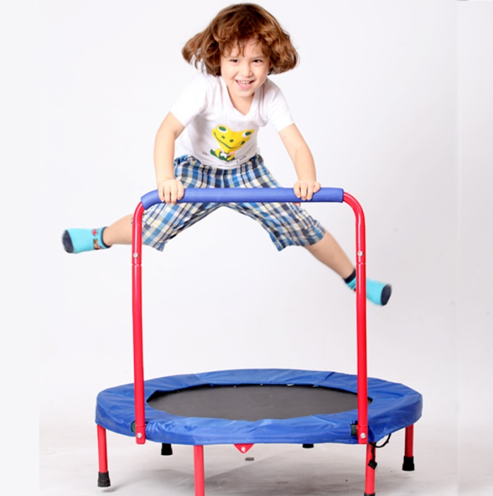
Примеры игр, которые могут использоваться в ходе занятия:
Цель всего этого действия – ребёнку должно понравится именно ВЗАИМОДЕЙСТВИЕ в игре. Это первые шаги к коммуникации.

Slide 11
Что еще поможет наладить взаимосвязь с аутичным ребенком в ходе занятия?
Использование указательных жестов
Удержание игрушек на уровне лица взрослого
Активные эмоции: показывать всей мимикой, что вы радуетесь, злитесь, грустите

Slide 12
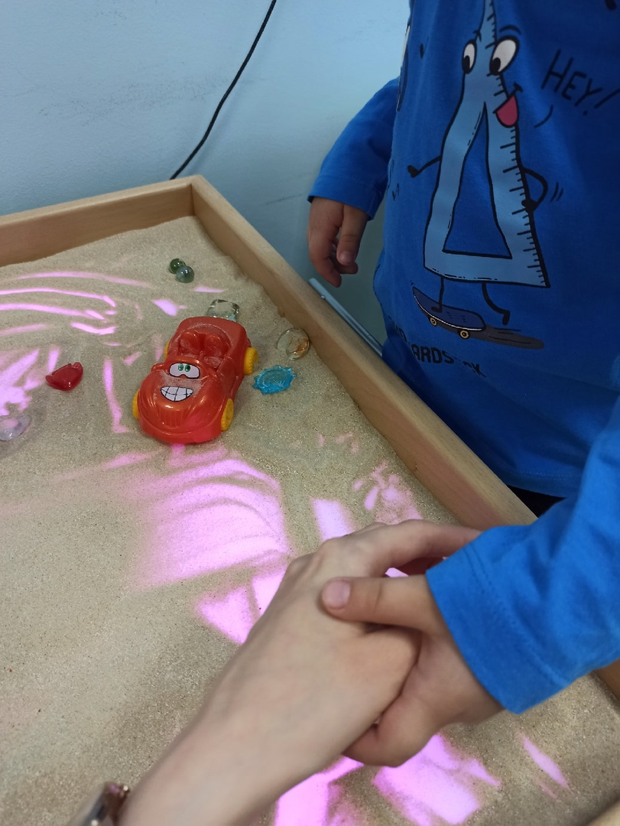
Спасибо
за
внимание!

